Slide 1

Презентации онлайн
Разбор-инструкция · Презентации онлайн
Как собрать презентацию онлайн, прямо в браузере
Делаем презентацию без установки редактора: 4 простых шага, показ и чек-лист перед выступлением.
Аудитория
Для тех, кто делает презентацию впервые
Notes:
Привет! Сегодня разберём, как собрать презентацию онлайн, прямо в браузере — без установки редактора на компьютер. Это инструкция для тех, кто делает презентацию впервые и хочет быстро получить готовый файл. Мы пройдём 4 шага, посмотрим, как показывать результат, и в конце — чек-лист, чтобы ничего не забыть перед выступлением.

Slide 2


Как было
Как стало
Настольный редактор
Онлайн-сборка в браузере
—
Нужно устанавливать программу на компьютер
+
Ничего не устанавливаем — всё работает в браузере
—
Слайды собираются на вашем компьютере
+
Слайды собираются на сервере — файлы не занимают место
—
На выходе файл в своём формате
+
На выходе обычные файлы PPTX и PDF — открываются везде
Notes:
Давайте сразу разберёмся, чем онлайн-сборка отличается от привычного настольного редактора. Главное — вам ничего не нужно устанавливать: открыли браузер, и всё готово. Слайды собираются на сервере, поэтому они не занимают место на вашем компьютере и не зависят от его мощности. А на выходе вы получаете обычные файлы PPTX и PDF, которые открываются на любом устройстве. Для новичка это самый простой и безопасный способ сделать первую презентацию без лишних сложностей.

Slide 3

до начала
Тема выступления
Что приготовить до старта
Аудитория: кто будет слушать
Повод: зачем вы выступаете
Четыре вещи, которые понадобятся, чтобы собрать структуру и не переделывать слайды.
Свои цифры или готовый текст
Notes:
Перед тем как открыть браузер и начать собирать слайды, давайте подготовим четыре вещи. Во-первых, сформулируйте тему — одно предложение о том, о чём вы расскажете. Во-вторых, подумайте, кто будет вас слушать: коллеги, руководитель или внешняя аудитория. В-третьих, определите повод — зачем вы выступаете: отчитаться, научить или убедить. И наконец, соберите свои цифры или готовый текст, чтобы не выдумывать данные на ходу. Всё это понадобится на следующем шаге, когда мы будем описывать тему и аудиторию.

Slide 4
Шаг 1
Опишите тему и аудиторию
От того, кому вы покажете презентацию, зависят структура, текст и оформление. Например, для коллег можно говорить короче и свободнее, а для клиентов — подробнее и официальнее. Сформулируйте тему в одном предложении и представьте, кто будет слушать.
Тема и аудитория определяют всё: от заголовков до картинок.
Notes:
Первый и самый важный шаг — это не сборка слайдов, а описание темы и аудитории. Всё остальное — структура, текст, оформление — будет строиться вокруг этого. Например, презентация для коллег и для клиентов будет отличаться и по тону, и по деталям. Поэтому начните с простого: сформулируйте тему одним предложением и подумайте, кто будет вас слушать. Это займёт пять минут, но сэкономит час работы.

Slide 5
шаг 2
Проверьте структуру ДО сборки
01
02
03
Логика
Последовательность
Полнота
Идёт ли мысль от вступления к выводу без скачков? Каждый слайд отвечает на вопрос предыдущего.
Не перескакиваете ли вы с темы на тему? Порядок слайдов ведёт слушателя к главной мысли.
Хватает ли слайдов, чтобы раскрыть тему? Не осталось ли вопросов, на которые вы не ответили?
Проверьте план до сборки — потом править сложнее.
Notes:
Прежде чем собирать слайды, посмотрите на свой план со стороны. Задайте себе три вопроса: есть ли логика, соблюдена ли последовательность, ничего ли не забыли. Если на каком-то этапе мысль обрывается или прыгает — сейчас самое время это поправить, пока не потратили время на оформление. Поверьте, потом переделывать гораздо дольше.

Slide 6


шаг 3
Соберите слайды и выберите оформление
1
2
3
Наполните слайды
Выберите оформление
Примените ко всей деке
Перенесите текст и цифры из структуры на слайды — по одному разделу на слайд.
Подберите тему, шрифты и цвета — под вашу тему и аудиторию.
Оформление автоматически применится ко всем слайдам — ничего не нужно менять вручную.
Notes:
Теперь, когда структура готова, переходим к сборке. На этом шаге вы наполняете слайды содержанием — переносите текст и цифры из плана. Затем выбираете оформление: тему, шрифты и цвета. Самое приятное — всё применяется ко всей презентации автоматически, не нужно настраивать каждый слайд отдельно. Это экономит кучу времени и сил.

Slide 7
шаг 4
Скачайте файл: PPTX или PDF
Критерий
PPTX
PDF
Для чего
Дальнейшие правки
Показ и отправка
Вид на любом устройстве
Может отличаться
Одинаковый
Кому отправлять
Себе и коллегам
Заказчику и зрителям
PDF — для показа, PPTX — для правок
Notes:
Когда презентация готова, остаётся скачать файл. И тут важно не перепутать: PPTX — это рабочий файл, который можно открыть и править дальше. А PDF — это как напечатанный лист: он выглядит одинаково на любом устройстве, и именно его стоит отправлять тем, кто будет просто смотреть. Поэтому правило простое: себе и коллегам — PPTX, зрителям и заказчику — PDF. Так вы и сами ничего не сломаете, и другим будет удобно.

Slide 8
правка готовой деки
Как править готовую презентацию
Изменить текст Кликните по нужной надписи на слайде и введите свой текст — форматирование сохранится.
Поменять порядок слайдов Попросите в чате правок: «перенеси слайд 3 на место 7» — нумерация пересоберётся сама.
Заменить картинку Выберите изображение на слайде и загрузите своё — размер и положение подстроятся.
Ничего не нужно переделывать с нуля
Notes:
Готовую презентацию не нужно собирать заново, если что-то поменялось. Все правки делаются прямо в браузере: текст меняется в пару кликов, порядок слайдов меняется одной командой в чате правок, а картинку можно заменить на свою. Это занимает минуты, а не часы. Дальше покажу, как удобно работать с телефона и что лучше оставить для компьютера.

Slide 9
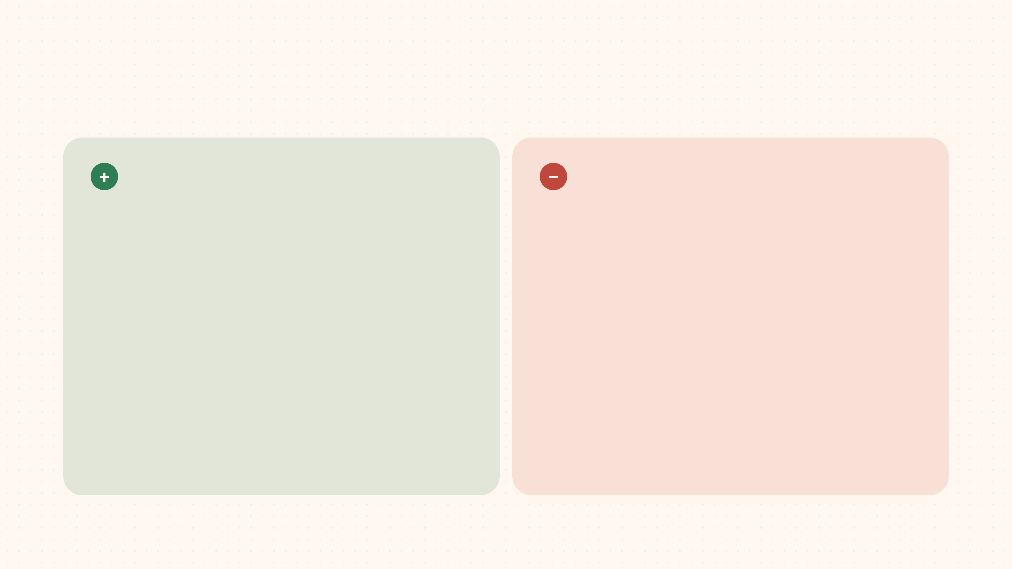
где удобнее
Телефон и планшет: что можно делать в дороге
Удобно в дороге
Лучше на компьютере
Посмотреть готовую презентацию
Собрать презентацию с нуля и поправить структуру
Поправить текст на слайде
Настроить оформление и подобрать картинки
Отправить ссылку на просмотр или скачать файл
Проверить деку целиком на большом экране
Notes:
Если вы в дороге и хотите что-то сделать с презентацией — телефон и планшет отлично подходят для просмотра готовой деки, быстрой правки текста или отправки ссылки. Но собирать презентацию с нуля, настраивать оформление и подбирать картинки гораздо удобнее на компьютере — там больше экран и точнее управление. Поэтому мой совет: черновую работу делайте на компьютере, а в дороге — только лёгкие правки и просмотр. Так вы не потратите время впустую и не будете мучиться с мелким интерфейсом.

Slide 10
показ
Как показывать презентацию
01
02
Скачанный файл
Ссылка на просмотр
Откройте PPTX или PDF на своём компьютере и покажите с него. Самый надёжный способ — ничего не зависит от интернета.
Отправьте ссылку — зрители откроют презентацию в браузере. Удобно, если показываете удалённо или заранее.
03
Показ с чужого компьютера
Если ноутбука нет, отправьте файл заранее и проверьте, что он открывается. Лучше всего подойдёт PDF — он не «поедет».
Notes:
Когда презентация готова, остаётся главное — донести её до зрителей. Способов показа три: скачанный файл, ссылка на просмотр или чужой компьютер. Самый надёжный — скачать файл заранее и открыть его на своём ноутбуке, так вы не зависите от интернета. Ссылка удобна, когда зрители смотрят сами или вы выступаете удалённо. А если своего компьютера под рукой нет, отправьте файл заранее и обязательно проверьте, что он открывается — для этого лучше всего подойдёт PDF, он не «поедет» на чужом экране. Поэтому мой совет: всегда держите под рукой PDF-версию — это ваша страховка.

Slide 11
типичные ошибки
Пять типичных ошибок новичка
Не проверили структуру Слайды собраны, а логика рассыпалась — приходится переделывать.
Слайд-простыня Много текста на одном слайде — слушатели не успевают читать.
Картинки низкого качества Размытые изображения портят впечатление от презентации.
Не скачали файл заранее Скачивание в последний момент — риск остаться без презентации.
Не проверили показ на чужом экране На другом компьютере шрифты и картинки могут поехать.
Проверьте всё до показа — и выступление пройдёт спокойно.
Notes:
Перед показом стоит пробежаться по типичным ошибкам — их ровно пять. Первая: не проверили структуру, и слайды поехали не в том порядке. Вторая — слайд-простыня, когда на одном слайде весь текст выступления. Третья — картинки низкого качества, они сразу бросаются в глаза. Четвёртая — не скачали файл заранее, а интернет в зале подвёл. И пятая — не проверили, как презентация выглядит на чужом экране. Все эти ошибки легко исправить заранее — и тогда показ пройдёт спокойно.

Slide 12
финальная проверка
Чек-лист перед показом
01
02
03
Структура готова
Текст читается
Картинки качественные
Все слайды на месте, логика понятна, ничего лишнего
Шрифт крупный, нет «простыней», акценты выделены
Изображения чёткие, не растянуты, подходят по смыслу
04
05
Файл скачан
Показ протестирован
PPTX или PDF уже на устройстве, открывается без проблем
Проверено на другом устройстве или экране, всё отображается верно
Notes:
Перед тем как идти выступать, пробегитесь по этому короткому чек-листу. Проверьте, что структура готова и ничего не потерялось. Убедитесь, что текст на слайдах читается с любого расстояния, а картинки не размытые. Самое важное — скачайте файл заранее, чтобы не зависеть от интернета. И обязательно протестируйте показ на том устройстве или экране, где будете выступать. Тогда всё пройдёт гладко.

